Slide 1
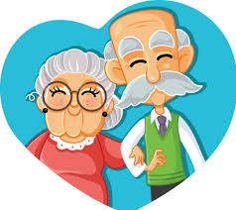
ΟΛΟΗΜΕΡΟ ΤΜΗΜΑ 1^{ΟΥ} Νηπιαγωγειου αγιασ
1^{η} Οκτώβρη
Παγκόσμια Ημέρα Τρίτης Ηλικίας

Slide 2
Γεώργιος Ιακωβίδης
«Ο Χαϊδεμένος»

Slide 3
Γεώργιος Ιακωβίδης
«Η αγαπημένη της γιαγιάς»

Slide 4
Γεώργιος Ιακωβίδης
«Τα πρώτα βήματα»

Slide 5
Γεώργιος Ιακωβίδης
«Η Ψυχρολουσία»

Slide 6
Γεώργιος Ιακωβίδης
«Χτένισμα»

Slide 7
Γεώργιος Ιακωβίδης
«Η συναυλία»

Slide 8
Νικόλαος Γύζης
«Παππούς και εγγονός»

Slide 9
Νικόλαος Γύζης
«Παππούς και παιδιά»

Slide 10
Χρόνια Πολλά Παππού!!!!
Χρόνια Πολλά Γιαγιά!!!!

